Slide 1
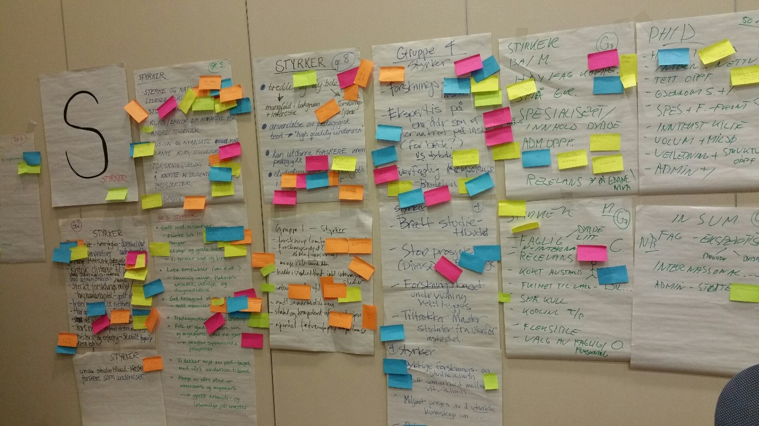
IPED sommerseminar
4.-5.juni 2015
Oppsummering SWOT-analyse
Oppsummering

Slide 2
Gr. 1
Styrker
Svakheter
Forskning (omfang, bredde, dybde)
Forskningsoutput (publisering og ekstern finansiering)
Mange PhD kandidater
Bredde i studeitilbudet inkl. internasjonale studier
Internasjonal profil
Godt samabriedsklima
Stabil og kompetent administrasjon
Åpenhet tverrfaglig kompetanse
Uklar profil
Rekruttering, gjennomføring
Uavklart balanse mellom bredde og spiss
Fragmentert studentgruppe
For mye undervisning per student
Tradisjonell undervisning
Balanse mellom faglig innhold og generiske ferdigheter
Muligheter
Trusler
Utnytte internasjonale muligheter
Utnytte tverrfaglige muligheter
Utnytte kunnskapsbehovet i utdanningssektoren
Utnytte medier for profilering – rekruttering, informere om arbeidsmuligheter
Utnytte effektivitetspotensialet i moderne teknologi
Konkurranse nasjonalt og internasjonalt (studier)
Mindre penger til grunnforskning
Eksterne belønningssystem favoriserer forskning på bekostning av studier
Systemer for ekstern finansiering
Studentenes økonomiske situasjon
2

Slide 3
Gr. 2
Styrker
Svakheter
Faglig bredde – tverrfaglig, åpenhet mot andre fagområder
Flere perspektiver
Mange interesserte/potensielle studenter (mange tar master)
Kritisk distanse til prof. feltet
Unike studietilbud – master
God administrasjon
Sterkt forskningsmiljø/profiler (Nated)
Høy humankapital – godt renomé
Internasjonalt nettverk
Har god ressurs i FUP
Stort institutt på lite fakultet – flat struktur, korte avstander
Stor miiljø, styrket ekstra ved fusjon
Historie og erfaring – stabilt fagmiljø
Åpen ledelse
Unike studietilbud – master
Forskere som underviser
Treghet i rekruttering vs fremtidsretting av studietilbud
Utydelig profil – skal dekke alt
Mismatch mellom hvordan studiene presenterer faget og faget slik det fremstår i IPED-forskning
Kapasitet vs ambisjoner (forskning og studier)
Svak koordinering av evaluering av undervis. praksis
Varierende undervisningskompetanse
Manglende kollektiv tenkning rundt studiene
Muligheter
Trusler
Sprenger grensene for faget – tverrfaglig
Flagge høyere
  Praksis
  Forskergruppe tilknytning
  Jobbmuligheter
Arbeidsdeling på institutt?
Møte det nye (profesjonalitet) – ta eierskap og innarbeide nytt med gammelt
Gode finansieringsordninger for forskning?
Mer samarbeid og kollektiv tenkning utvikles
Mer samarbeid om studieutvikling admin/ vit. ans.
Endre insentiv ordningene
Faktultære forskergrupper – undervisnings behov på institutt/program
Krav om å være grensesprengende i forskningen
Uklart hva som er felles grunnleggende konkurranse
Konkurranse med høyskole-mastere
«Hellige kuer» i rekruttering til fagområder
Vellykket forskningssøknad – truer undervisnin?
Stort arbeidspress – publikasjonskrav
Lite anerkjennelse/formelle krav til undervisning.
3

Slide 4
Gr. 3
Styrker
Svakheter
Godt med ressuser
  Flinke folk
  Penger
  Utstyr og gode lokaler
  Vi forsker mye og bra!
Lite konflikter (som vi vet…)
  Vennlig miljø, fleksible ansatte, velvilje og dugnadsånd
God kollegial støtte adm/vit
Tradisjonstungt (også utføring)
Folke er glad i jobben sin, og engasjert i det de gjør – skaffer spennende prosjekter
Vi dekker mye av ped-faget med vårt undervisningstilbud
Mange av våre studenter er interesserte og engasjerte
  Godt arbeids- og lesemiljø på master
Vanskelig/mangelfull struktur på studietilbudet
→ utfordrende å se helheten
→ vi ser vårt eget, men vanskelig å se hva som er felles ansvar
Mangle på progresjon mellom emnene på BA-probl: problematisk
Vi klarer ikke svare godt nok på «Hva kan jeg bli?»
Uoversiktelig og fragmentert innenfor nivå, men også på tvers
Varierende samarbeid og kommunikasjon mellom adm ansatte og vit ansatte
Mangler støtte- og mentorordninger for emneansvarlige
Muligheter
Trusler
Samarbeide med våre naboer på UV
  Reorganisering IPED/ISP/ILS?
Styrke våre bånd til arbeidsgivere/praksisfelt
Åpne opp for praksisplasser for MA-stud på forskningsprosjekt
  motivere til videre
Mer fleksibelt studieforløp ved å åpne opp for fjernundervisning ¨Mer kommunikasjon
  hva gjør vi og hvordan (erfaringsutveksling)
Student rekruttering kan bli utfordrende
Frafall underveis og mellom BA – MA
Vi vet for lite om «hva som rører seg» hos studentene
  Hva er de fornøyde/misfornøyde med?
  Hvordan har de det?
Rekruttering av stipendiater
Bredde vs. spesialisering i undervisningstilbudet
  I dag er vi sårbare…
Overoppfylte særavtaler
4

Slide 5
Gr. 4
Styrker
Svakheter
Forskningstungt institutt
Ekspertise på områder som er forankret på instituttet (for brede vs. dybde?)
Tverrfaglig kompetanse (bredde)
Bredt studietilbud
Stor prosjektportefølje (diverse)
Tiltrekker masterstudenter fra utenfor instituttet
Dyktig forskning o gstudieadmin
Godt samarbeid mellom vit/adm
Miljøet preges av å utvikle kunnskap om…
Pedagogikk har samfunnsrelevanse
  Tar ansvaret
  Bidrar til å utvikle policy
«Beste studenter»?
Forvirrende oppbygging B → M
Svak/manglende progresjonsstige B → M
Innføringskurs på B
Ubalanse mellom kapasiet og kompetanse ift forskningsfronten
Vit ansatte vs midlertidig dekning av undervisningsbehov
Fragmentering i undervisning pga oppdeling/dekning av personale
Uklarhet rundt begrepet «pedagogikk» vs utdanningsvit (på B nivå)
Behov for spesialisering på B nivå
Negativ/lav status på pedagogikk blant vg studenter
Altfor lite koordinering/faglig/erfarings utveksling mellom undervisere
Muligheter
Trusler
Bedre formidle (vektlegge)
Læring og nytteverdi + utvikling
Bygge på interesse som øker i kunnskapssamfunnet, brede tilnærminger i utfordringer i samfunnet/tverrfaglig
Omstillinger ift nye markeder
Ny perspektiver trengs (vi tilbyd dette) på hva det er å være «lærende menneske», «lærende organisasjoner» (kompetanse/tverrfaglighet)
Økende konkurranse
  Undervisningstilbud på pedagogikk ol.
Uklar karrierestige for stipendiater/personalpolitikk
Undervisnings- /forskningsprioriteringer (innhenting av eksterne midler/Frikjøp)
Økt konkurranse på forskningsmidler og studenter (utenfor utdanningsvit – feltet endrer seg)
Overlapp mellom emnene
5

Slide 6
Gr. 5
Styrker
Svakheter
Sterke og nasjonalt ledende forskere
Stor fagmiljø
Kurs/emner er attraktive for andre stundenter
Fusjon og nyansatte kan fornye kurs/studieporteføljen
Forskningsbasert: Gode på å knytte master studenter til prosjekter
Admin
For stort studietilbud ift kapasitet
Valgfriheten er for stor, fører til fragmentering og mangel på kumulative strukturer
Uklart bilde av kandidatenes yrkesmuligheter
Uklart hva slags kompetanse man får gjennom bachelorstudiet
Muligheter
Trusler
Bruke egen forskning til å lage spennende/god utdanning
Mulighet til å kople forskning og undervisning på en utv. orientert måte
Knytte faget til aktuelle samf. Agendaer
Tverrfaglighet gjør oss robuste
- 5-årig lærerutdanning svekker rekruttering
Større kamp om talentene
Såpass trykk på yrkesrel. Er både utfordring og mulighter
Mangler parallell-inst. som vi kan samarbeide med over tid
Mange individualister
Få klare jobbmuligheter for allmenn pedagoger
6

Slide 7
Gr. 6
Styrker
Svakheter
Individuelt
Faglig spisskompetanse og engasjement
Forskerorientering
Variert kompetanse
Yrkesorientering
Praksis
Yrkesorientert master
Strukturer
Internasjonal master
Innføringsemner
Bacheloroppgaven
E-læring/digitale løsninger
Inntakskvalitet
Omdømme/status
Få ressurser til bachelor oppgaver - lite omfang/lite veilednng
Svak progresjon i Bachelor (lite/svak struktur)
Å administrere praksis (svak struktur på praksis for studenten)
Muligheter
Trusler
Ped. Psyk studiet
KLD-studiet
Forståelse for utdanningsløpet i ped
En klarere profil på Bachelorutdanningen som er yrkesrelevant
Tydeligere faglige profiler
Alternativ lærerutdanningen
Kople ped studiet til forskningsprosjekter/forskningslignende prosjekter
Høyskoler som blir universiteter
5-årige lærerutdanning
7

Slide 8
Gr. 7
Styrker
Svakheter
BA/M
Høy fagkompetanse
Små grupper spesialisert/innhold gybde
Adm. Oppf.
Relevans på emne nivå
M
Faglig dybde Litt.
Nasjonal + internasjonal
Relevans
Kort avstand – X - x
Frihet til valg - DIL
Små kull
Kobling teori/praksis
Fleksible
Valg av faglig/ forskning O.
PHD
Høyt internasjo. Nivå
Inern nettverk
Tett oppfølging
Gjennoms +/-
Inntekt kilde
Volum + miljø
Veiledning + struktur /oppfølg.
Admin
IN SUM
Fag ekspertise (bredde/dybde)
Internasjonal
Admin - støtte
Manglende koordinering ledelse
Usynlig profil
Fragmentering
Sprak om å være stud
Dårlig gjennom..
Ekstern kommunikasjon
IKT – M
Tilstedeværelse
Muligheter
Trusler
POI Internasjonalisering
Synergi med andre store/gode
Økt spesialisering
Nasjonal lederfunksjon
Intern
Finansiering – nasjonal
EVU -?
Teknologi
Oslo +
Mastergrad modell Forskningsmaster/ PhD master
  Klar struktur
  Klar forventning
  Klare avgrensninger
  1-årig master?
Gjennomsiktighet - struktur
Passitivitet
Arroganse – Oslo syndrom
Individualistisk kultur
Svak tilknytning
Støtte strukturer
8

Slide 9
Gr. 8
Styrker
Svakheter
Bredde (mangfold i bakgrunn + interesse) og
Dybde (sterke forskningsmiljøer)
Anvendelse av pedagogisk teori – hight quality undervisning
Kan utdanne forskere innen pedagogikk
Studentene våre har fått jobb i ulike yrker
Mangler en «vI-følelse»
Intern fragmentering – flere «riker»
Kjenner for lite til den virksomheten som man selv ikke er en del av
Frikjøp (forskning) berører den beste undervisningskapasiteten (særlig bachelor)
Gjøres for mange unntak fra regelverk
For lite/ikke relevant metodeundervisning (PhD)
Muligheter
Trusler
Utdanne PhD kandidater til forskerstillinger, også utenfor universitetet
Gjøre mer ut av nærings PhD
BA – MA utdanningene mer relevante for offentligforvaltning og næringsliv
Den vitenskapelige staben må ha kompetanse innen denne retningen
Undervisningsplikt for post doc
Uttelling i «tellekantsystemet» for undervisning: store grupper høyere p.
Forberede web-profilering
Eksterne insitusjoner «styrer» sine kandidater inn i egne program (HIO, HBV,…)
Når lærerutdanningene blir 5-årige mister vi søkere til MA
Begrensede karrieremuligheter for uteksaminerte PhD-kandidater
9

Slide 10
Oppsummert - hovedtrekk
Styrker
Svakheter
Høy fagkompetanse
Bredde og dybde – tverrfaglighet
Internasjonalt
Utydelig profil
Uoversiktelig og fragmentert
Vanskelig struktur på studietilbud
Muligheter
Trusler
Utnytte internasjonale mulighter
Tverrfaglige muligheter
¨Flagge høyere, praksis, jobbmuligheter
Bygge på interesse som øker i kunnskapssamfunnet
Høyskoler som blir universiteter
5-årig lærerutdanning
Økt konkurranse på forskningsmidler
Begrensede karrieremuligheter
10

